Slide 1
2
MÁI ẤM GIA ĐÌNH
Bài
3
CẢ NHÀ ĐI CHƠI NÚI

Slide 2
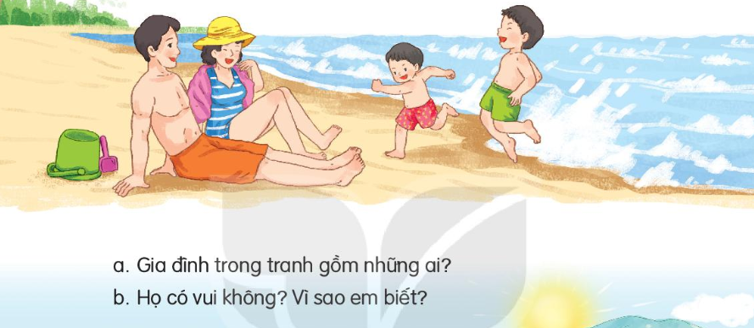
1
Quan sát tranh một gia đình đang đi biển

Slide 3
2
Đọc mẫu
Đọc
Cả nhà đi chơi núi
Bố mẹ cho Nam và Đức đi chơi núi. Hôm trước, mẹ thức khuya để chuẩn bị quần áo, thức ăn, nước uống và cả tuýp thuốc chống côn trùng.
Hôm sau, khi mặt trời lên, cả nhà đã tới chân núi. Nam và Đức thích thú, đuổi nhau huỳnh huỵch. Càng lên cao, đường càng dốc và khúc khuỷu, bố phải cõng Đức. Thỉnh thoảng, mẹ lau mồ hôi cho hai anh em.
Lúc lên đến đỉnh núi, hai anh em vui sướng hét vang.
(Lâm Anh)

Slide 4
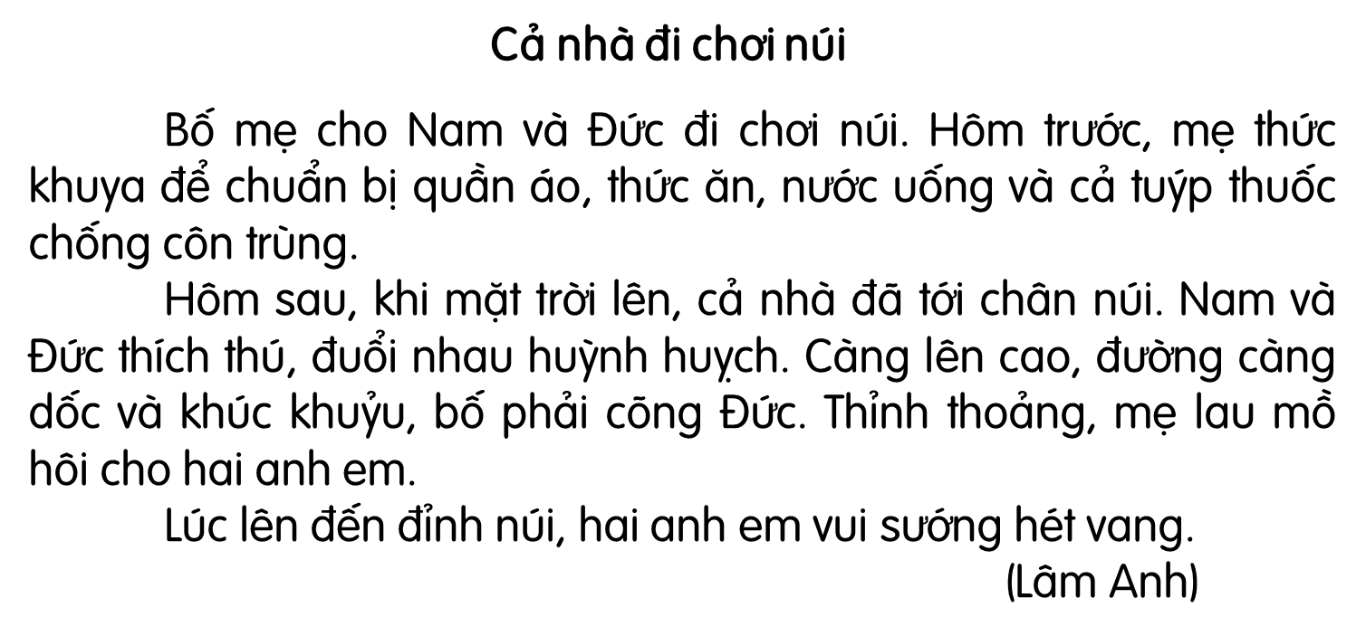
Em hãy tìm từ khó đọc, khó hiểu trong bài.
Notes:
Giáo viên chủ động giải thích từ khó, cho hs luyện đọc từ. Từ khó có thể linh động theo vùng miền, không nhất thiết dạy theo giáo án soạn sẵn.

Slide 5
uya
thức khuya
uyp
tuýp thuốc
uynh
huỳnh huỵch
uyu
khúc khuỷu

Slide 6
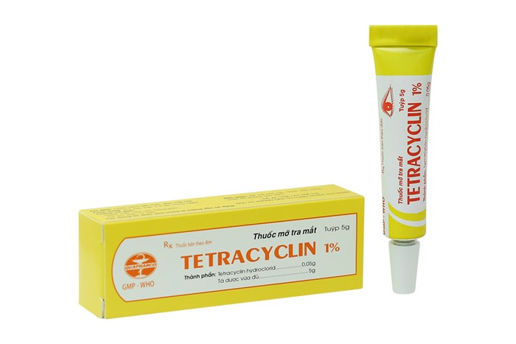
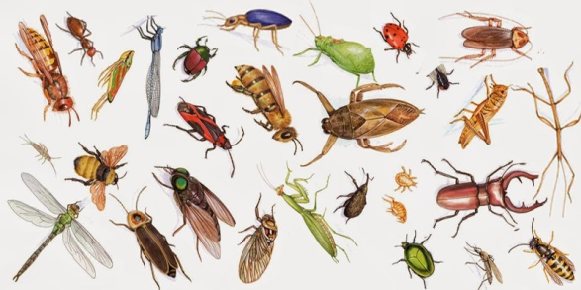
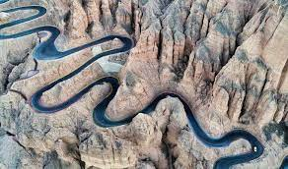

Slide 7
1
2
4
3
5
6
7
Notes:
Phần này GV k đánh dấu câu nữa mà để hs chủ động đánh dấu trong sách, chủ động đọc ạ

Slide 8
Luyện đọc câu dài:
2
Hôm trước, mẹ thức khuya để chuẩn bị quần áo, thức ăn, nước uống và cả tuýp thuốc chống côn trùng.

Slide 9


Đọc đoạn
1
2
3

Slide 10
3
Trả lời câu hỏi
Đọc toàn bài
Notes:
Gọi HS đọc lại bài

Slide 12
Đọc đoạn 1:
Bố mẹ cho Nam và Đức đi chơi núi. Hôm trước, mẹ thức khuya để chuẩn bị quần áo, thức ăn, nước uống và cả tuýp thuốc chống côn trùng.
Qua việc làm của mẹ, em có nhận xét gì?
Nam và Đức được bố mẹ cho đi đâu?
Mẹ chuẩn bị những gì cho chuyến đi?

Slide 13
Đọc đoạn 2:
Hôm sau, khi mặt trời lên, cả nhà đã tới chân núi. Nam và Đức thích thú, đuổi nhau huỳnh huỵch. Càng lên cao, đường càng dốc và khúc khuỷu, bố phải cõng Đức. Thỉnh thoảng, mẹ lau mồ hôi cho hai anh em.
Hành động nào của mẹ cho thấy mẹ luôn quan tâm đến Nam và em Nam?
Em có nhận xét gì về bố và mẹ Nam?
Đến đoạn đường dốc và khúc khuỷu, bố phải làm gì?

Slide 14
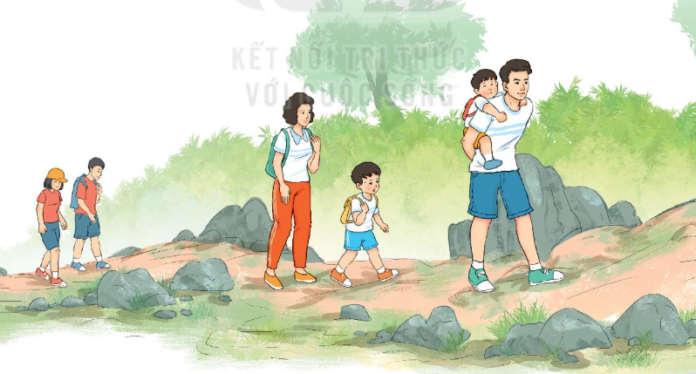
Hãy kể lại một kỉ niệm đẹp của gia đình em mà em nhớ nhất.
Em cảm nhận được tình cảm gia đình Nam như thế nào qua câu chuyện trên?
Notes:
GV hãy nghe hs nói câu này nhé. Sẽ rất hạnh phúc khi nghe hs kể đấy ạ

Slide 15
4
Viết vào vở câu trả lời cho câu hỏi c ở mục 3
c. Đến đoạn đường dốc và khúc khuỷu, bố phải (…).
Đến đoạn đường dốc và khúc khuỷu, bố phải cõng Đức.
Notes:
GV hướng dẫn hs đồ chữ hoa Đ. GV hỏi để khai thác cho HS hiểu kĩ thuật viết (chữ đầu câu viết hoa, cuối câu có dấu chấm, khoảng cách các chữ bằng 1 con chữ o…)

Slide 16
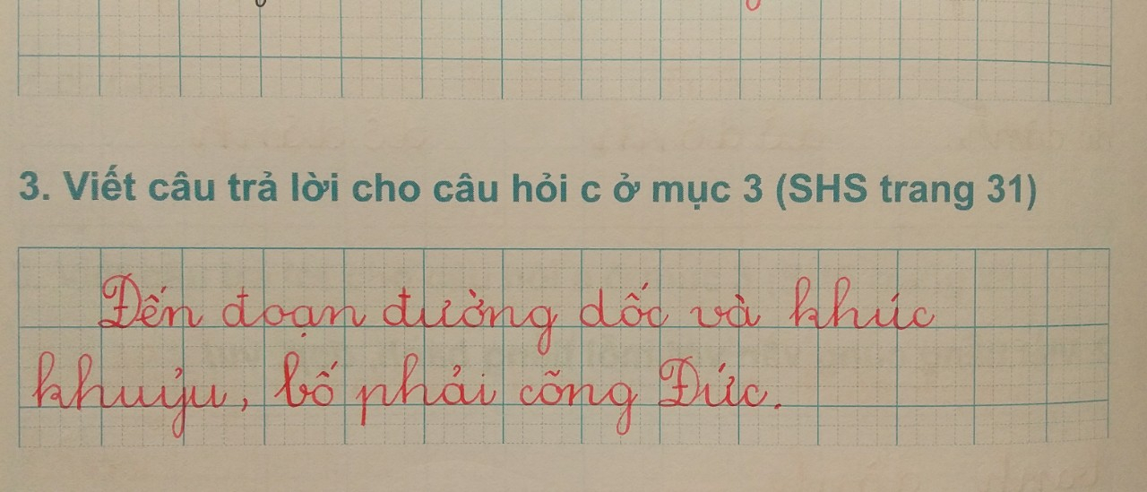

Slide 17
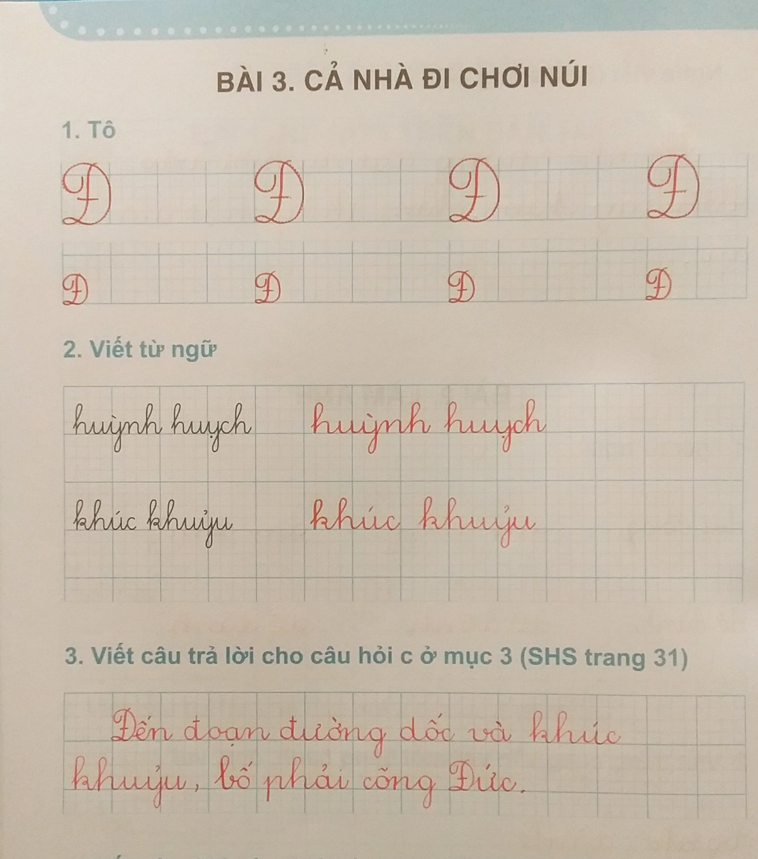

Slide 18



Slide 19

Dặn dò: + Xem bài: Bữa cơm gia đình
+ Xem bài trang 38, trang 39.

